Slide 1
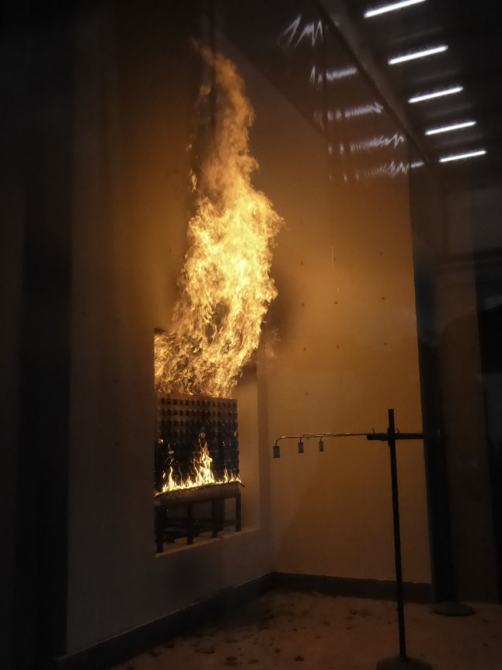
Velkorozměrové požární zkoušky ETICS v ČR – první zkušenosti
PODLE NOVÉ EVROPSKÉ METODIKY
Ing. Jan Tripes
tripes@pavus.cz
PAVUS, a.s.
Požární zkušebna
Veselí nad Lužnicí

Slide 2
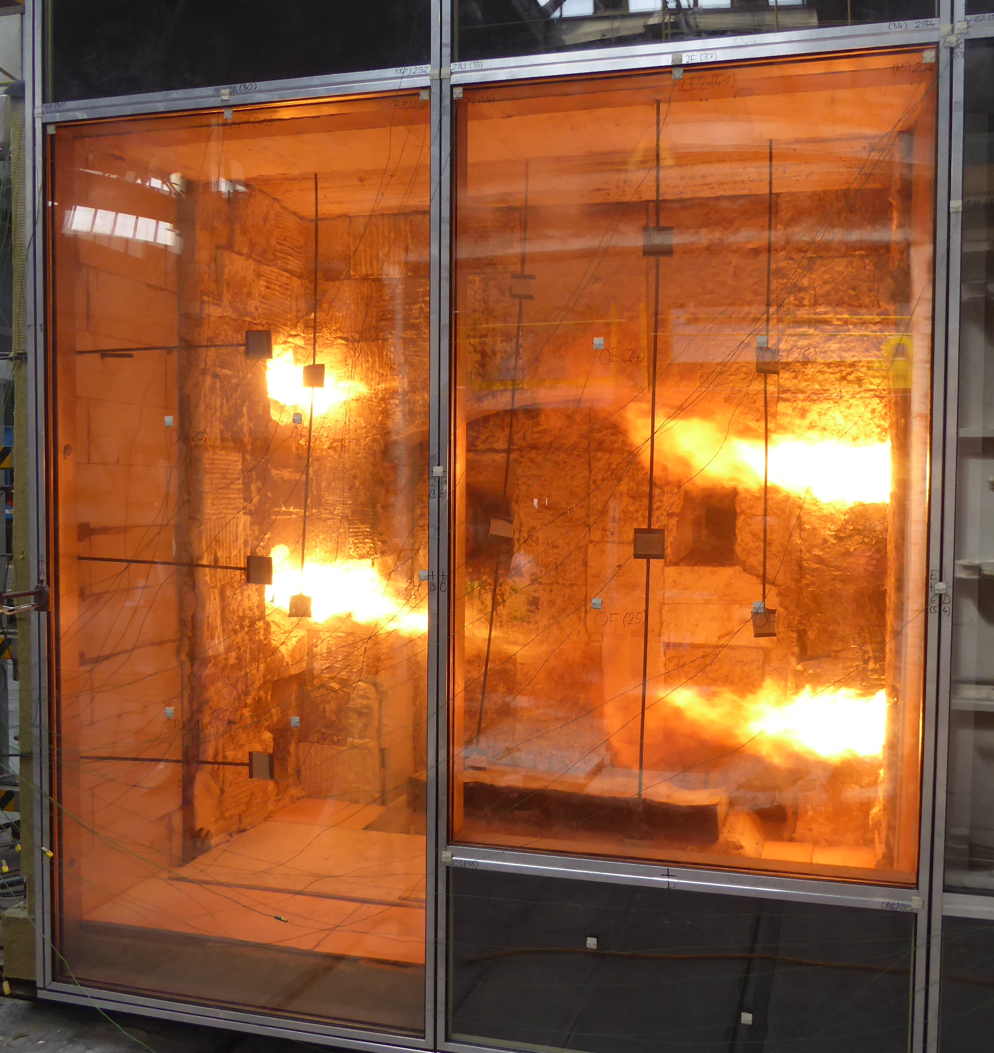
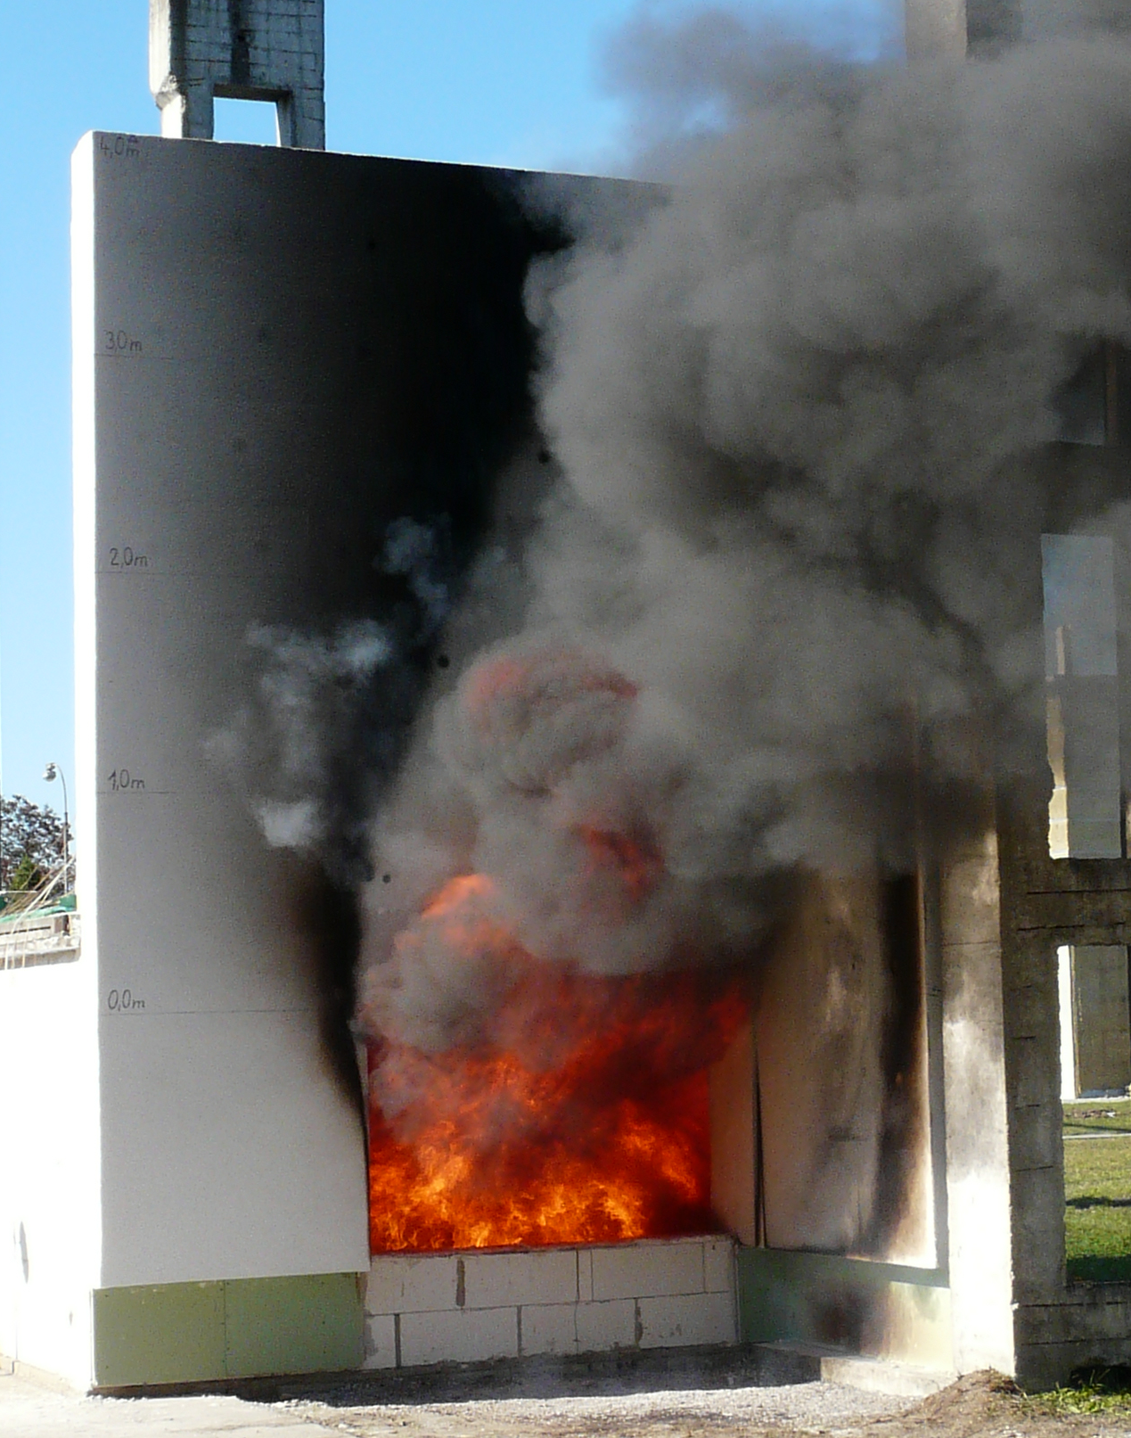
ČSN EN 1364-3 Zkoušení požární odolnosti nenosných prvků - Část 3: Závěsové obvodové stěny - Celá sestava
ČSN EN 1364-4 Zkoušení požární odolnosti nenosných prvků - Část 4: Závěsové obvodové stěny - Částečná sestava
ČSN ISO 13785-1 Zkoušky reakce na oheň pro fasády - Část 1: Zkouška středního rozměru
ČSN ISO 13785-2 Zkoušky reakce na oheň pro fasády - Část 2: Zkouška velkého rozměru
požární zkoušky ETICS v ČR

Slide 3









LEPIR II
Nejednotný postup zkoušení fasád v Evropě
BS 8414-1
BS 8414-2
4102-20
DIN 4102-24
SP FIRE 105
ČSN ISO 13785-1
ČSN ISO 13785-2
ČSN ISO 13785-2
PN-B-02867
MSZ 14800-6

Slide 4
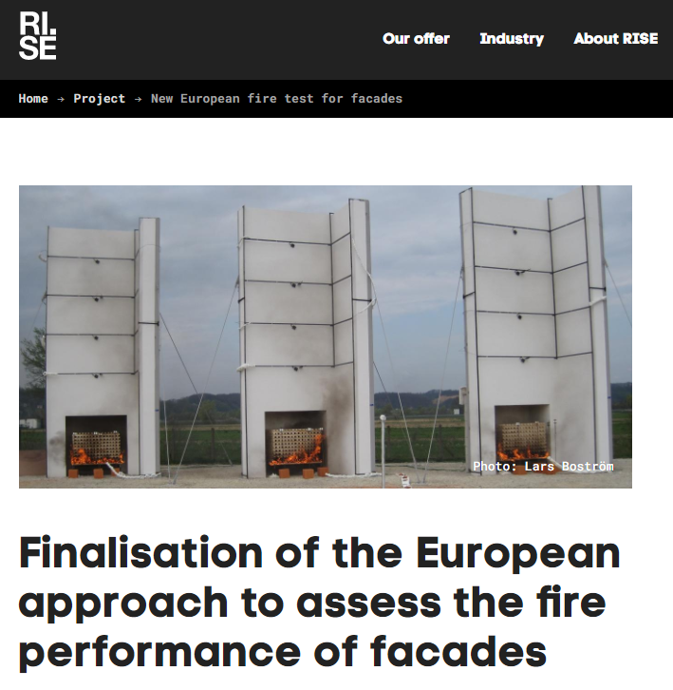
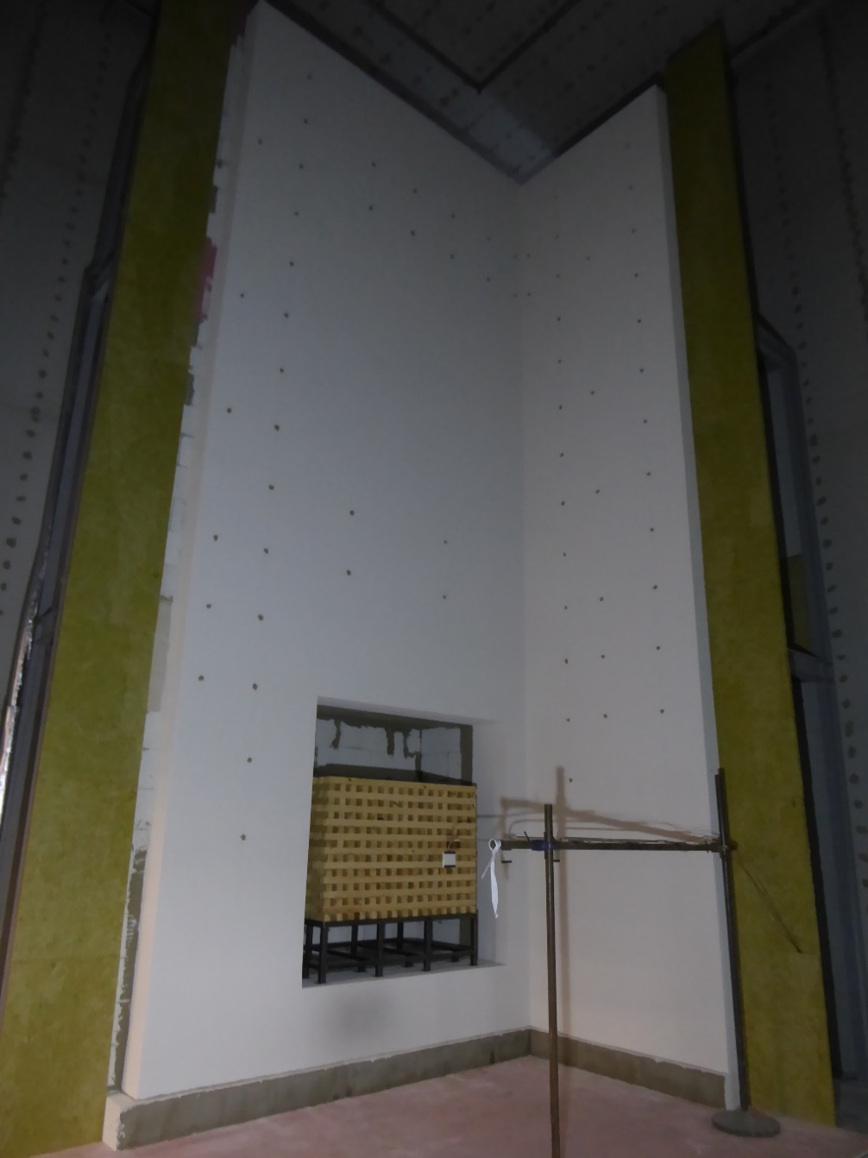
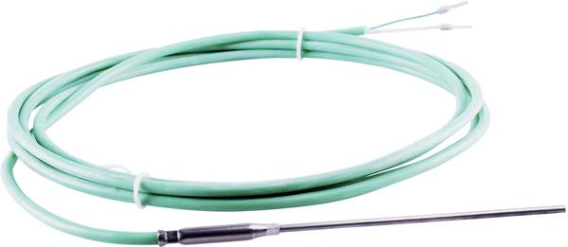
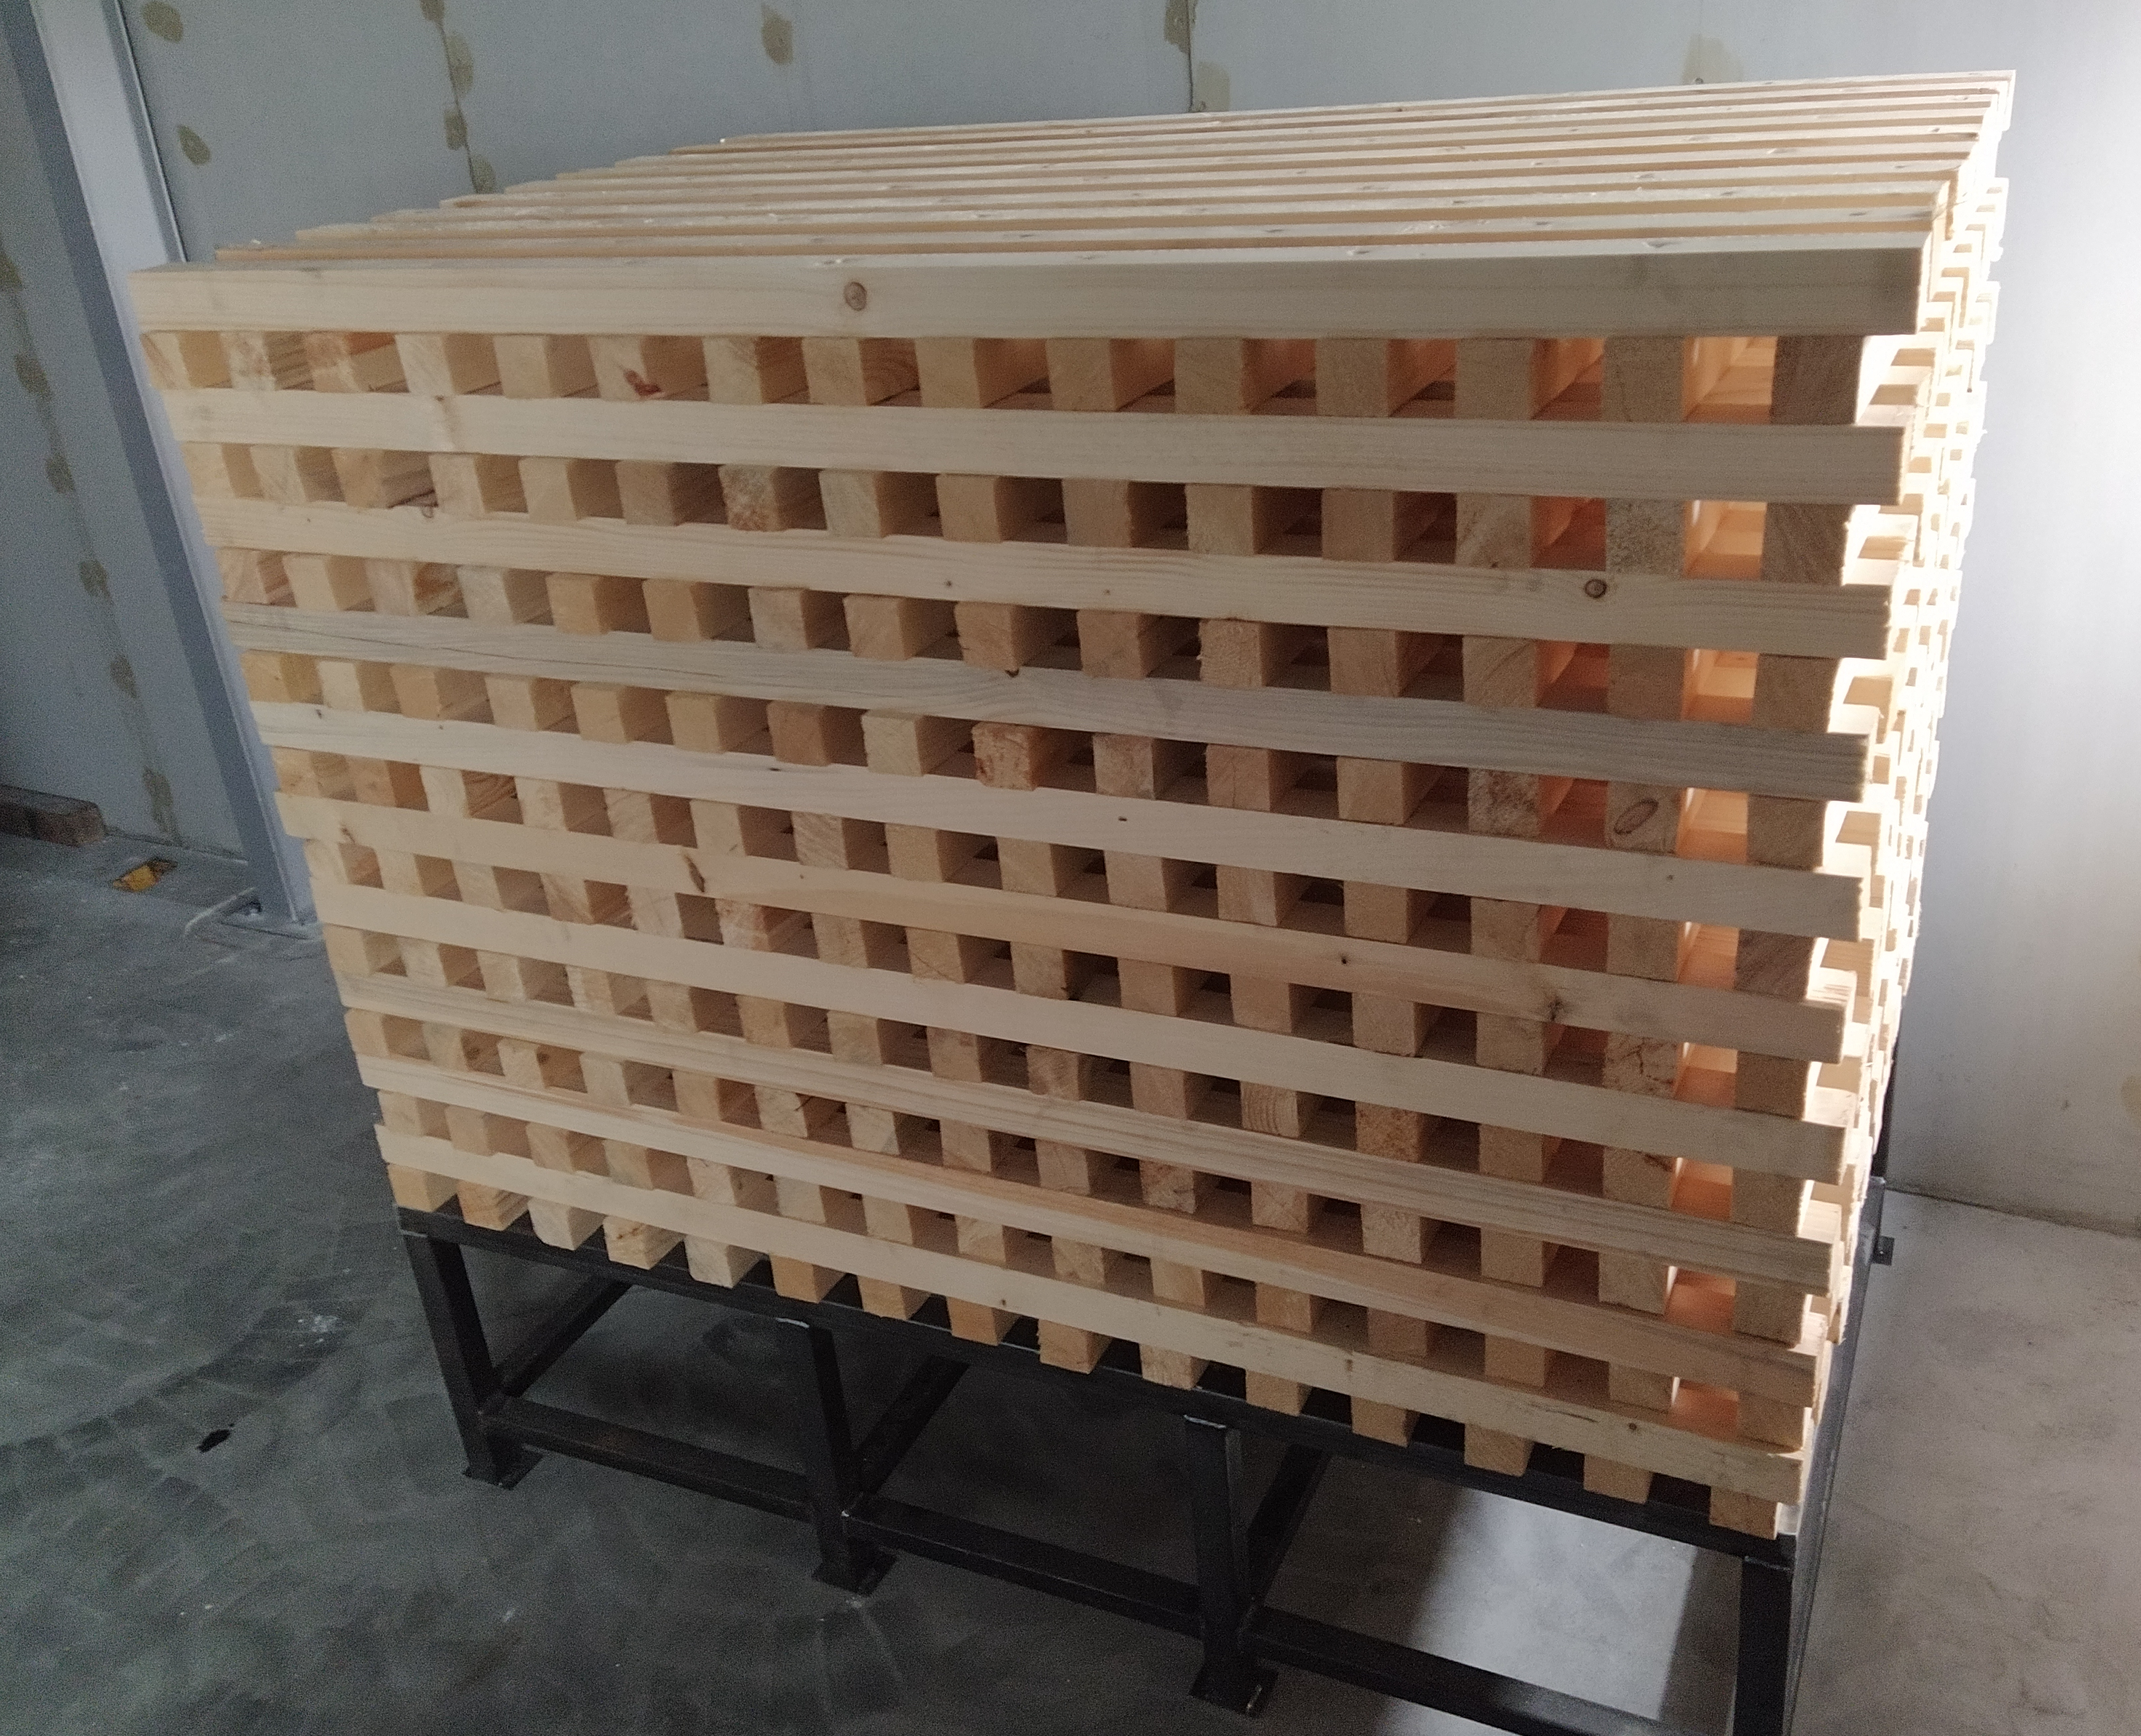
Cesta ke shodnému hodnocení fasád v rámci EU
5,5 – 8,5 m

Slide 5
Cesta ke shodnému hodnocení fasád v rámci EU
Měření teplot (vertikální, horizontální sekce)
Velký rozměr
Střední rozměr

Slide 6
a) Šíření požáru (ve vertikálním i horizontálním směru):
- teplota na žádném z termočlánků (tj. externí nebo interní) osazených v předepsaných pozicích (rovina 1, sloupce 1 a 2) nesmí vzrůst o více než 500 K (700 k ??) oproti počáteční teplotě po dobu delší než 30 vteřin po celou dobu zkoušky (tj. 30 minut) b) odpadávající části:
- pevné látky - předpokládá se kontinuální vážení v průběhu zkoušky, hodnocení přírůstku hmotnosti (> 1 kg/ 5 kg v rozmezí 10 s) c) hořící části
- pevné látky / taveniny - předpokládá se hodnocení odpadlých částí, které souvisle hoří po dobu > 30 s d) SOUVISLÉ ŽHNUTÍ
- TEPLOTY uvnitř izolantu > 50 °c po 6 hod. od začátku zkoušky NEBO POŠKOZENÍ VNĚJŠÍCH HRAN VZORKU
Kritéria vlastností

Slide 7
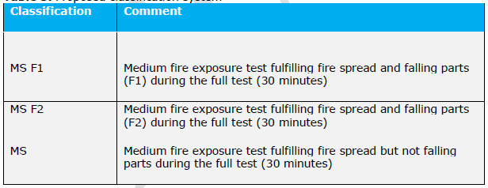
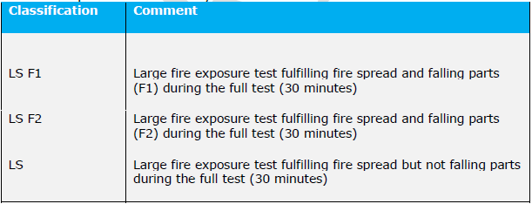
Navrhované klasifikační třídy

Slide 8
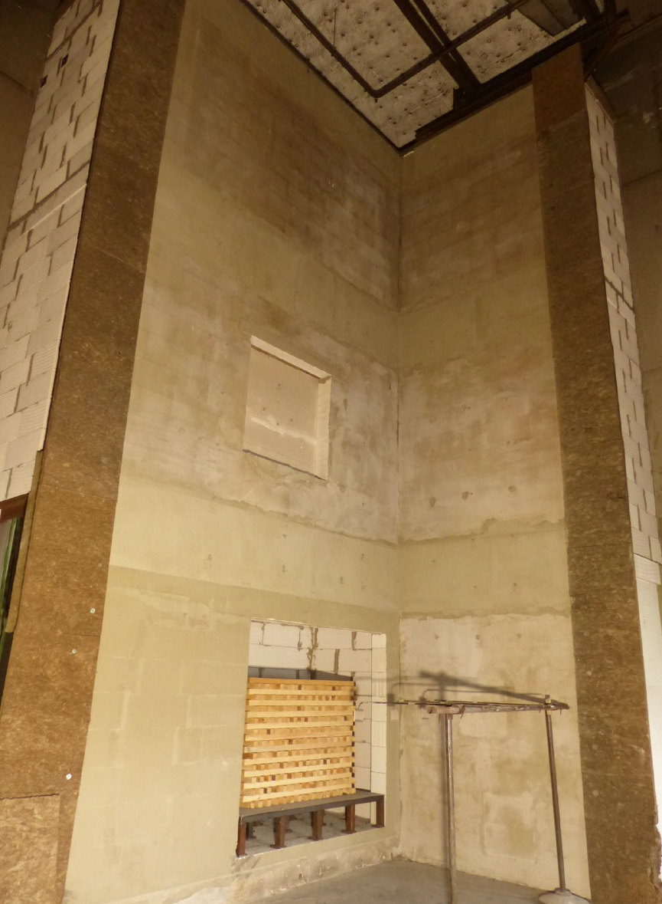
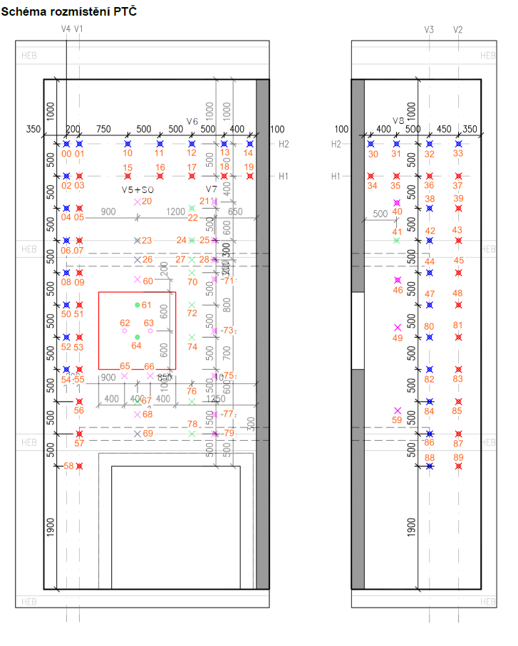
Velkorozměrové požární zkoušky ETICS v ČR
PILOTNÍ ZKOUŠKA

Slide 9
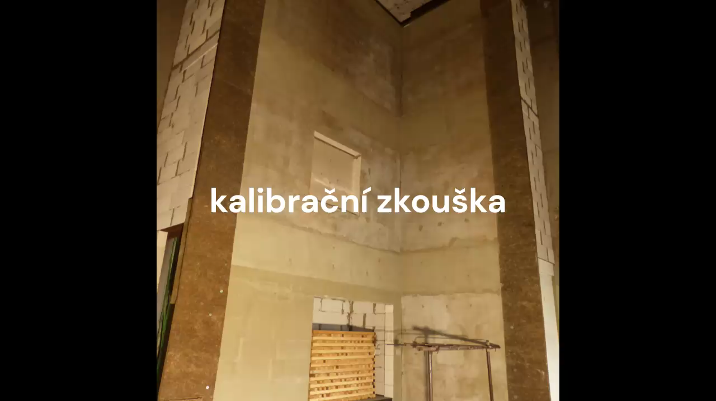
Velkorozměrové požární zkoušky ETICS v ČR
PILOTNÍ ZKOUŠKA - PRŮBĚH

Slide 10
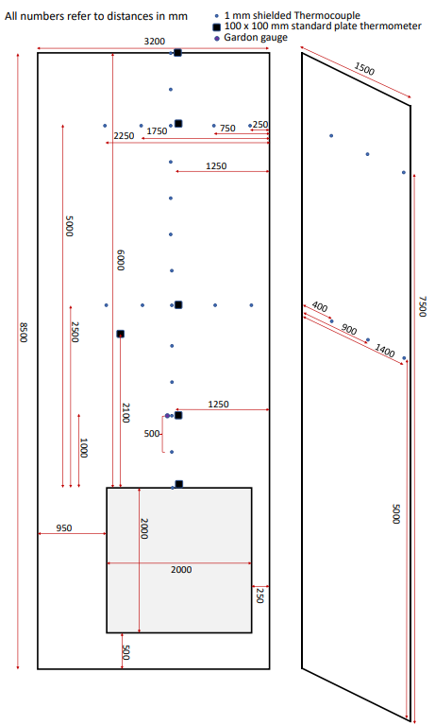
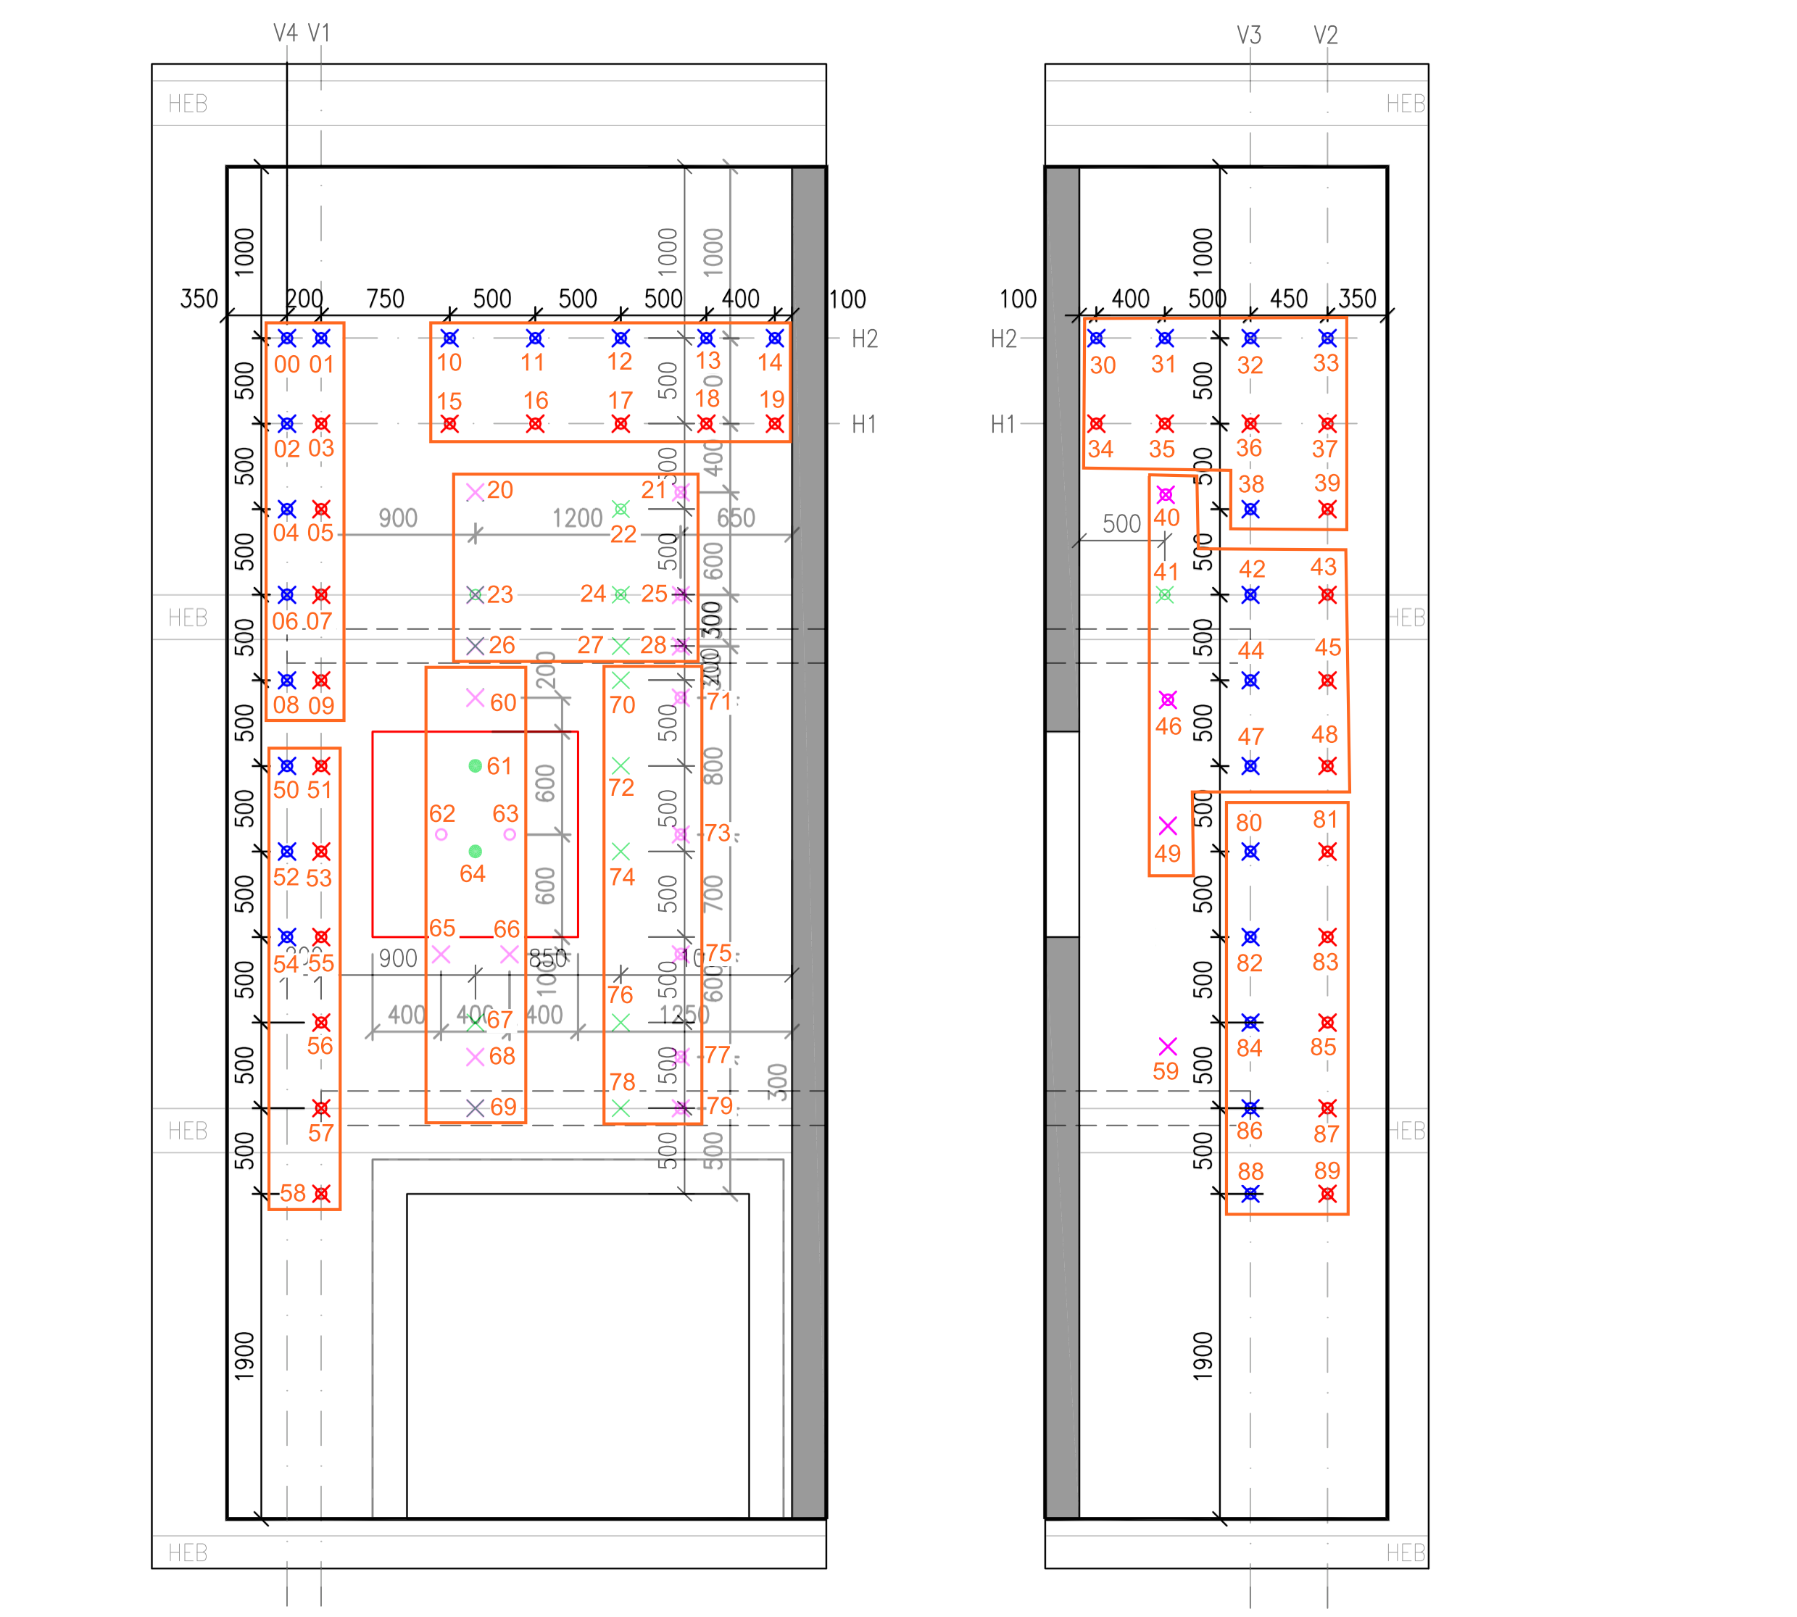
Velkorozměrové požární zkoušky ETICS v ČR
PILOTNÍ ZKOUŠKA
Porovnání výsledků kalibrační zkoušky s referencí rise – vertikální směr
V6
Zkoušky RISE - Švédsko
Zkouška RÚ ETICS - ČR
1,25 m
1,0 m

Slide 11
Velkorozměrové požární zkoušky ETICS v ČR
PILOTNÍ ZKOUŠKA
Porovnání výsledků kalibrační zkoušky s referencí rise – vertikální směr

Slide 12
Velkorozměrové požární zkoušky ETICS v ČR
PILOTNÍ ZKOUŠKA
Porovnání výsledků kalibrační zkoušky s referencí rise – vertikální směr

Slide 13
Velkorozměrové požární zkoušky ETICS v ČR
PILOTNÍ ZKOUŠKA
Porovnání výsledků kalibrační zkoušky s referencí rise – HORIZONTální směr
5 m
5 m
H2
H2
Zkoušky RISE - Švédsko
Zkouška RÚ ETICS - ČR

Slide 14
Velkorozměrové požární zkoušky ETICS v ČR
PILOTNÍ ZKOUŠKA
Porovnání výsledků kalibrační zkoušky s referencí rise – HORIZONTální směr

Slide 15
Velkorozměrové požární zkoušky ETICS v ČR
PILOTNÍ ZKOUŠKA
Porovnání výsledků kalibrační zkoušky s referencí rise – HORIZONTální směr

Slide 16
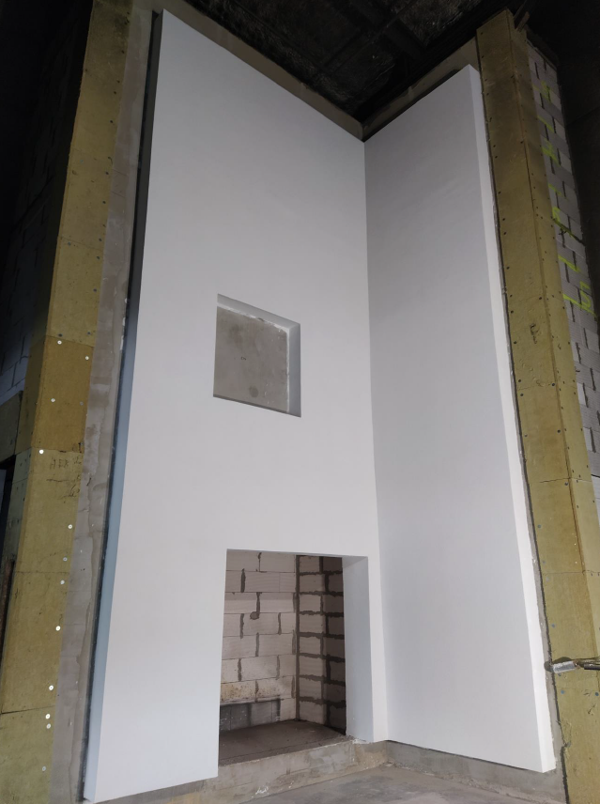
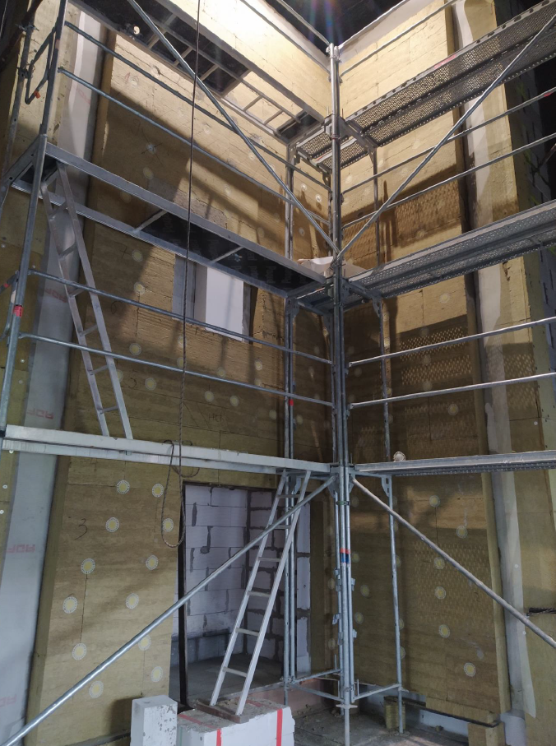
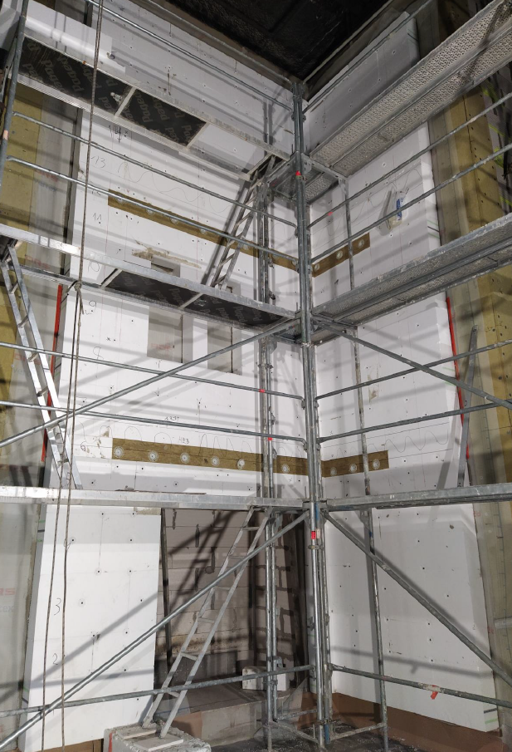
Velkorozměrové požární zkoušky ETICS v ČR
1. Celoplošně eps
2. Celoplošně mw
3. Eps + mw bariéry 200 mm

Slide 17
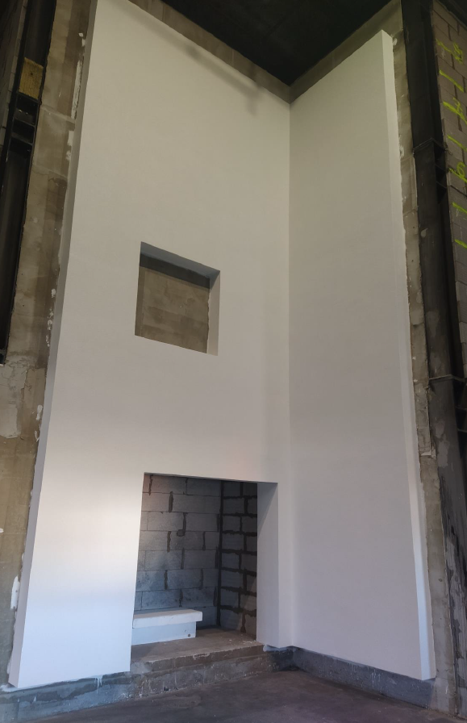
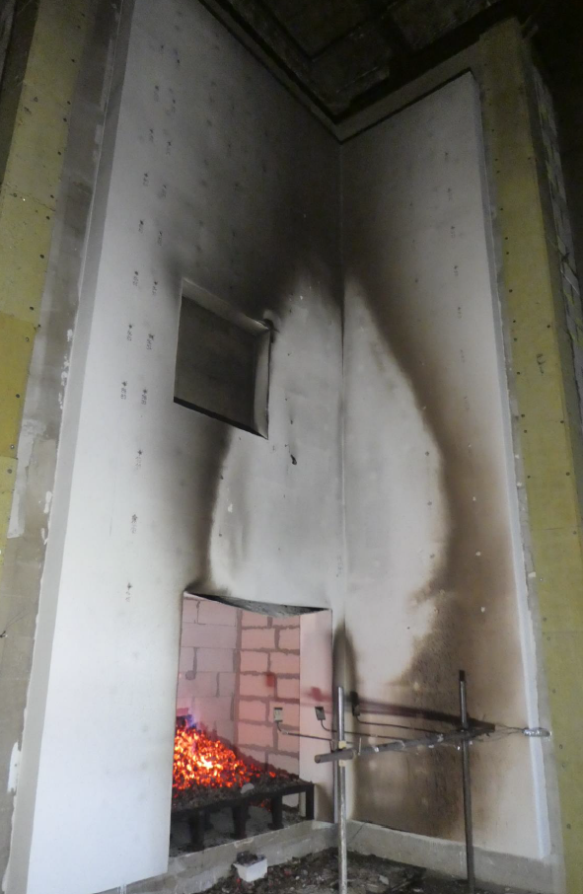
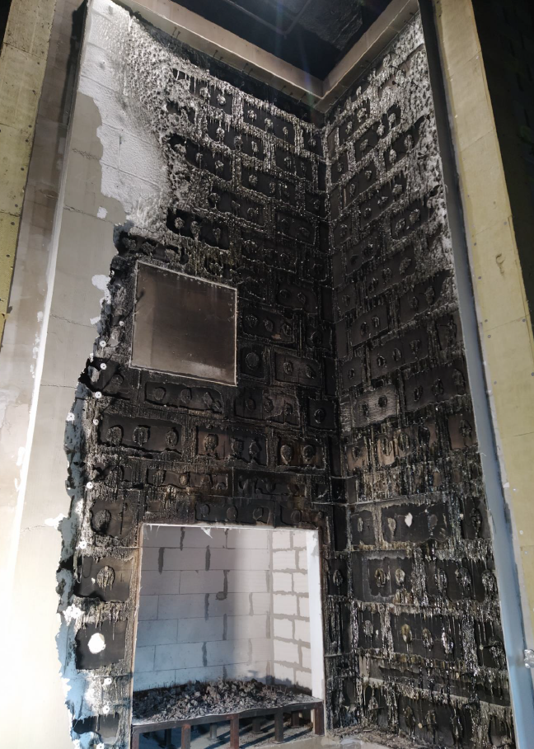
Velkorozměrové požární zkoušky ETICS v ČR
1. Celoplošně eps
PO ZKOUŠCE
DEMONTÁŽ VNĚJŠÍHO SOUVRSTVÍ

Slide 18
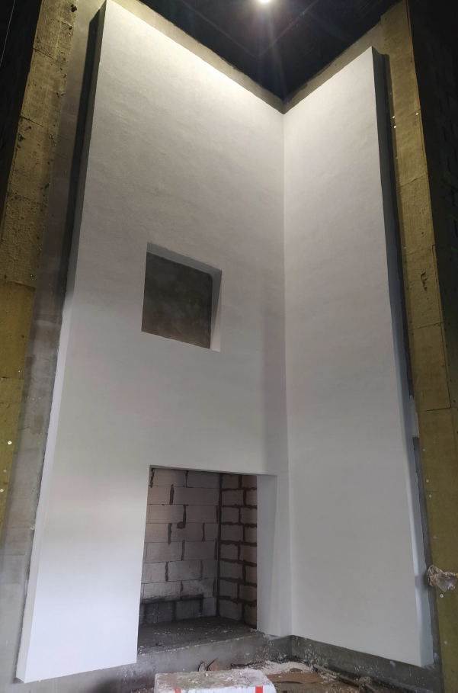
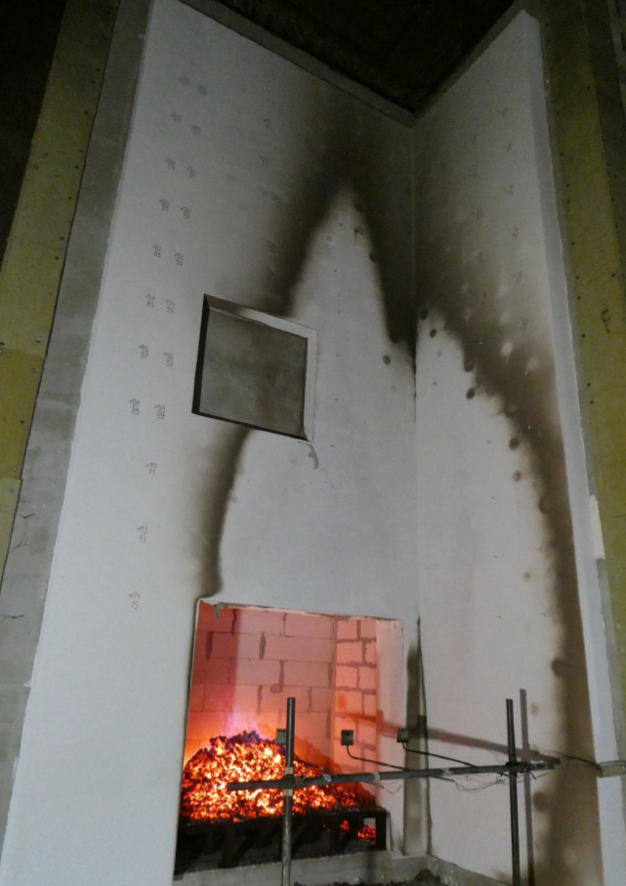
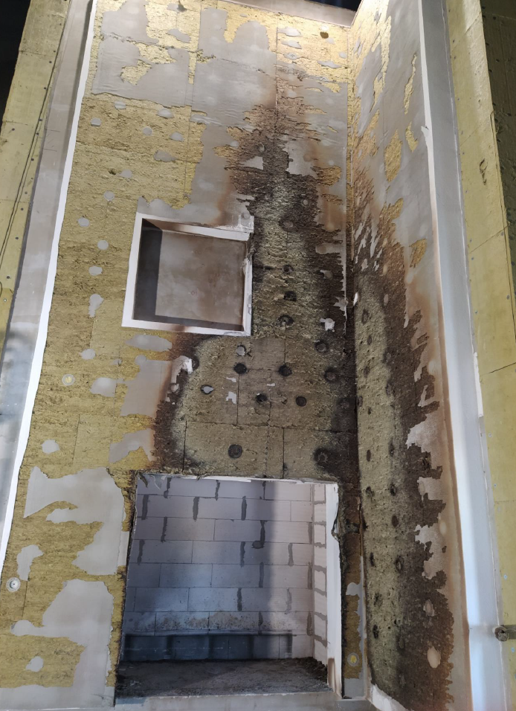
Velkorozměrové požární zkoušky ETICS v ČR
2. Celoplošně MW
PO ZKOUŠCE
DEMONTÁŽ VNĚJŠÍHO SOUVRSTVÍ

Slide 19
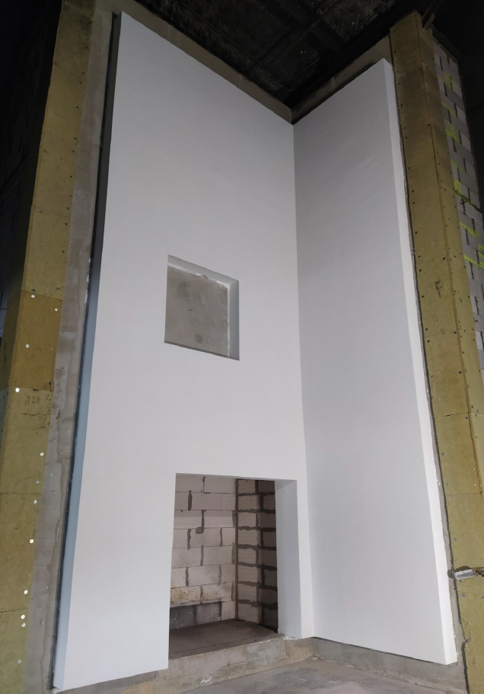
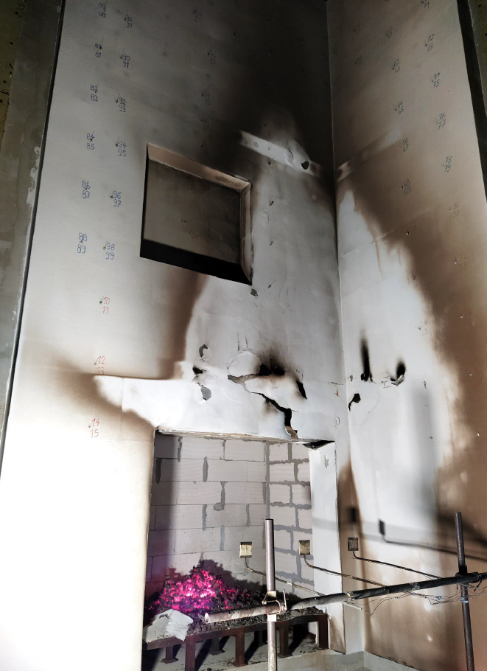
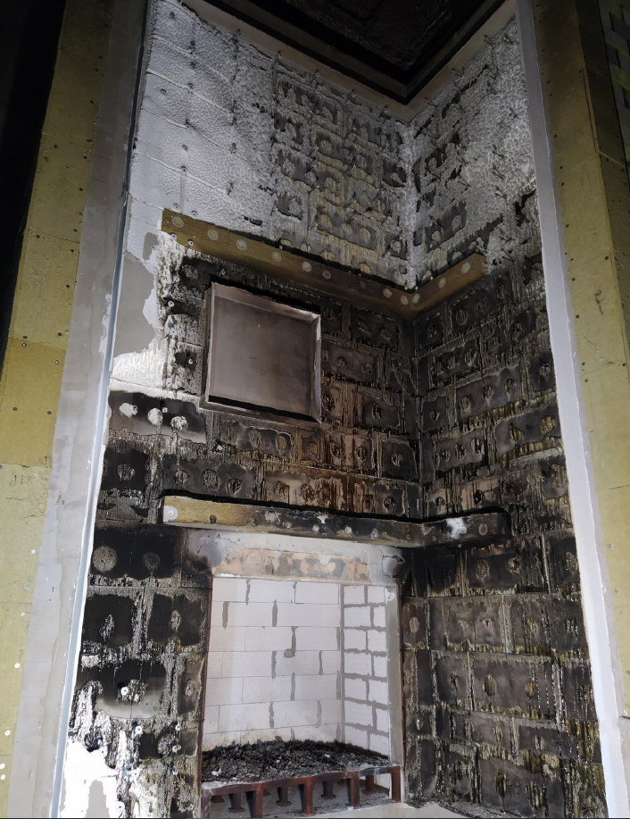
Velkorozměrové požární zkoušky ETICS v ČR
3. Eps + mw bariéry 200 mm
PO ZKOUŠCE
DEMONTÁŽ VNĚJŠÍHO SOUVRSTVÍ

Slide 20
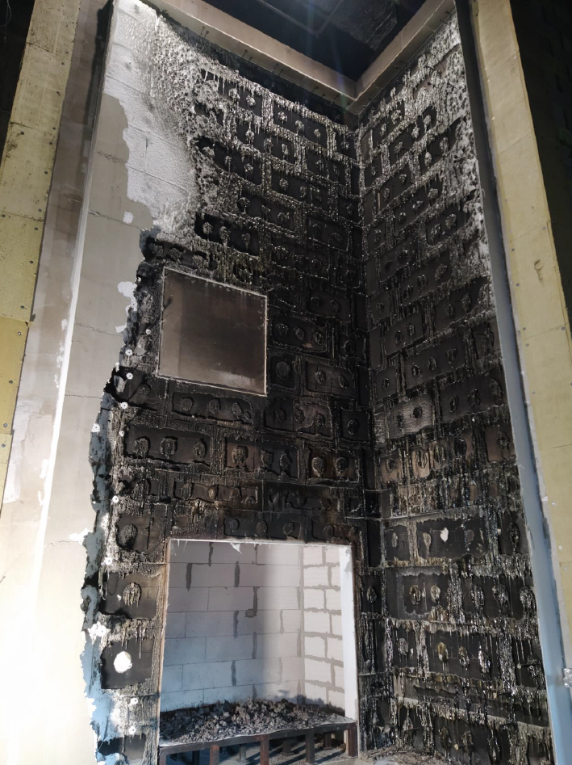
Velkorozměrové požární zkoušky ETICS v ČR
1. Celoplošně eps
3. Eps + mw bariéry 200 mm

Slide 21
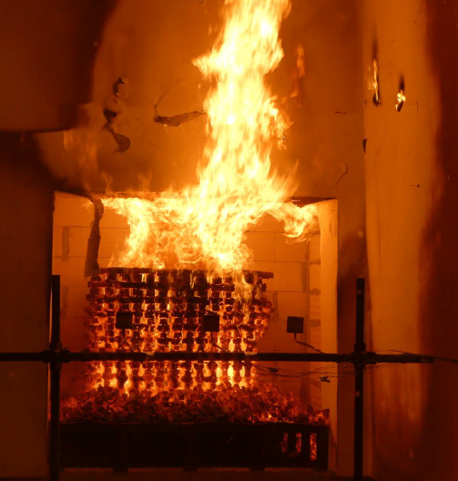
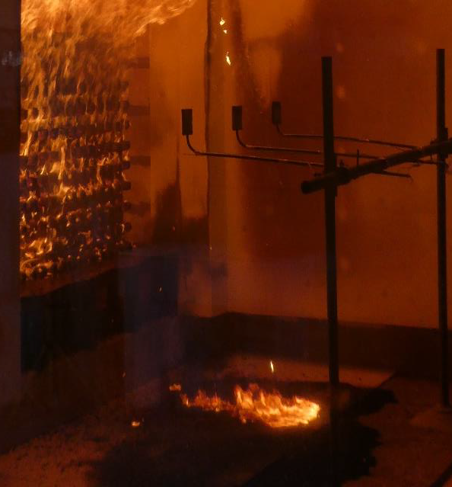
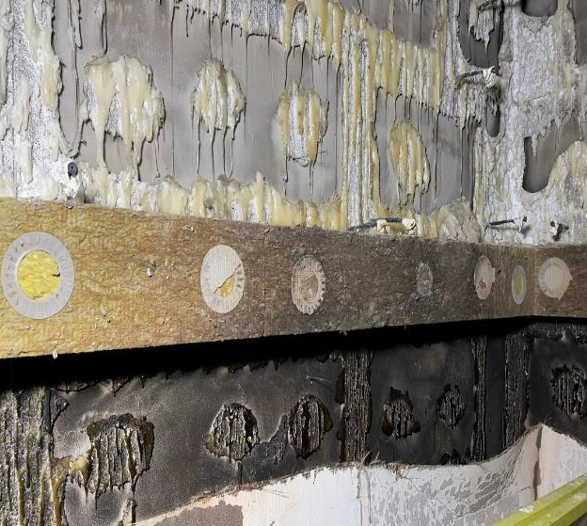
Velkorozměrové požární zkoušky ETICS v ČR

Slide 22
Velkorozměrové požární zkoušky ETICS v ČR
Nárůst teploty uvnitř tep. izolace z mW

Slide 23
U zkoušených etics NEBYLO PROKÁZÁNO HORIZONTÁLNÍ ANI VERTIKÁLNÍ ŠÍŘENÍ POŽÁRU (NEZJIŠTĚNO Δt > 500 K po dobu delší než 30 S)
Velkorozměrové požární zkoušky ETICS v ČR
STRUČNÉ SHRNUTÍ SOUČASNÝCH POZNATKŮ
tepelný izolant nemá vliv na šíření požáru – eps ANI mw nepřispívají k šíření požáru BEZ OHLEDU NA ROZDÍLNOU TŘÍDU rnO
Požární bariéra výšky 200 mm VÝRAZNĚ snižuje teploty nad ní a částečně tak omezuje šíření požáru ve svislém směru
V místech požárních bariér dochází k zahoření taveniny eps v místě bariéry a také k větším deformacím oproti skladbě etics bez kombinace izolačních materiálů
U etics s eps dochází v místě deformací k odkapávání plamenně hořících částí
u etics s MW (vláknitými materiály) lze očekávat žhnutí uvnitř izolantu i po eliminaci plamenného hoření zdroje požáru

Slide 24
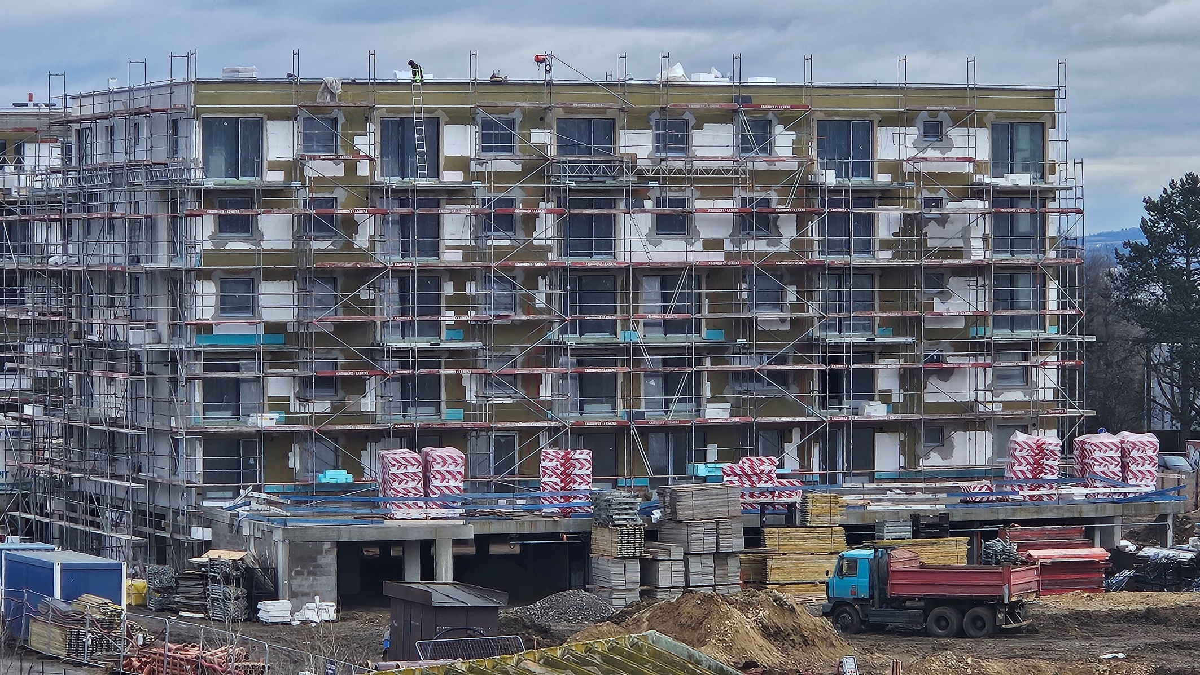
Velkorozměrové požární zkoušky ETICS v ČR

Slide 25
Velkorozměrové požární zkoušky ETICS v ČR
Požár bytového domu, valencie, španělsko, 22.02.2024
Budova dokončena v roce 2009, 14 podlaží
Začátek požáru cca 17:30
Celá fasáda zasažena v řádu minut
Po 1 hodině kompletní požár + zasažení sousedního bloku
10 obětí, desítky zraněných
chlapci, kteří pozorovali požár z blízkého parku, uvedli, že rychlost, s jakou se požár šířil, byla ohromující.
„Šlo to podle těch desek, co tvořily fasádu. Plameny doslova svištěly nahoru.“
Kvůli odpadávající žhavé izolaci se nepodařilo položit nafukovací matraci.
„Vypadalo to, jako když shora někdo hází obří hořící talíře.“

Slide 26
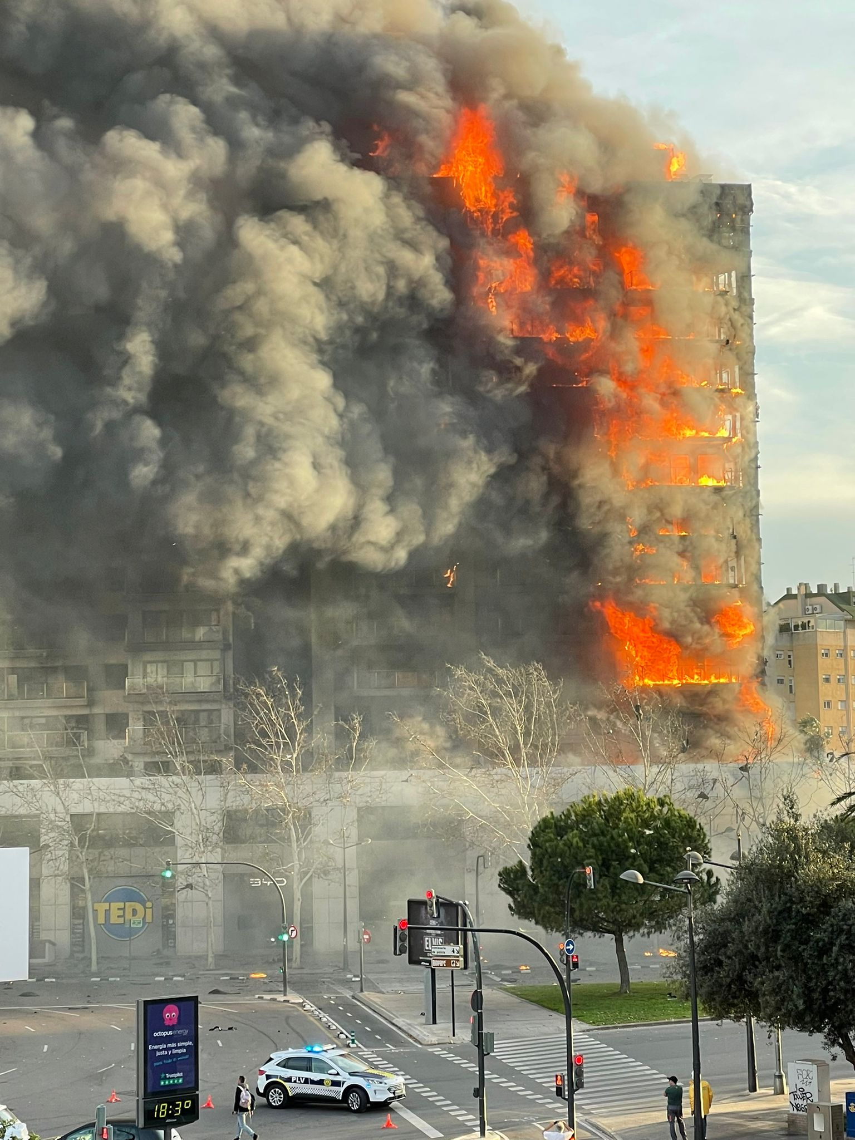
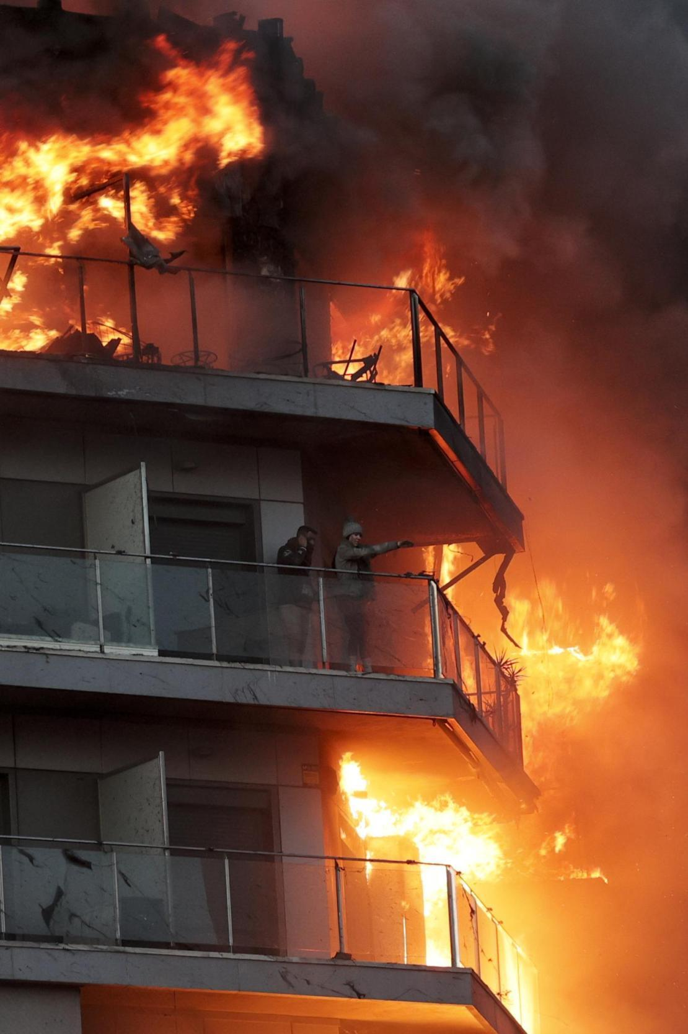
ZDROJ: NYT

Slide 27
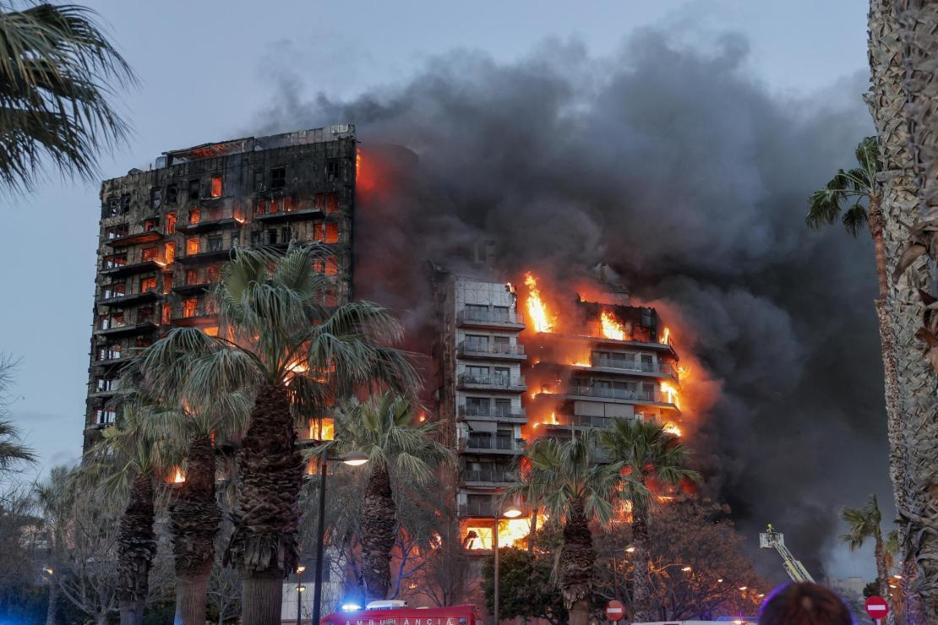
Velkorozměrové požární zkoušky ETICS v ČR
Požár bytového domu, valencie, španělsko, 22.02.2024
ZDROJ: NYT

Slide 28
Velkorozměrové požární zkoušky ETICS v ČR
Požár bytového domu, valencie, španělsko, 22.02.2024
ZDROJ: IDNES.CZ

Slide 29
ZDROJ: IDNES.CZ

Slide 30
Děkuji za pozornost
Ing. Jan Tripes
tripes@pavus.cz
PAVUS, a.s.
Požární zkušebna
Veselí nad Lužnicí

